Slide 1
Проектная деятельность на уроках немецкого языка. Из опыта работы.
Егорова Яна Руслановна, учитель немецкого языка гимназии №36 Авиастроительного района

Slide 2
Метод проектов- это совокупность приёмов, действий учащихся в их определённой последовательности для достижения поставленной задачи - решения определенной проблемы, значимой для учащихся и оформленной в виде некоего конечного продукта.

Slide 3
Цель проектной деятельности: предоставление учащимся возможности самостоятельного приобретения знаний в процессе решения практических задач или проблем, требующего интеграции знаний из различных предметных областей.

Slide 4
Суть проектной деятельности при изучении иностранных языков – это прежде всего коммуникативная деятельность, хотя и сам процесс и его результат одинаково важны для школьников, поскольку воспитывают у учащихся чувство ответственности за свою работу и за общее дело.

Slide 5
Метод проектов ориентирован на самостоятельную деятельность учащихся (индивидуальную, парную, групповую), что предполагает владение определенными умениями: анализа, синтеза, мысленного экспериментирования, прогнозирования и т.д

Slide 6
Проект осуществляется по определенной схеме:
1.Подготовка к проекту.
2.Организация участников проекта.
3.Выполнение проекта.
4.Презентация проекта.
5.Подведение итогов проектной работы.

Slide 7
Экспертная оценка проекта
1.Обоснование и постановка цели, планирование путей ее достижения;
2.Разнообразие источников информации,
целесообразность их использования;
3.Творческий и аналитический подход к работе, объем разработок, новизна решений;
4.Качество оформления отчета о работе над проектом и наглядных пособий;
5.Анализ процесса и результата работы;
6.Качество проектного продукта.

Slide 8
Работа над проектом содержит определённые трудности.
1.лексический материал - много незнакомых слов, которых не было в учебниках;
2.трудно сравнивать материал из нескольких источников и выбирать соответствующий твоей теме;
3.трудно логически связно построить собственный текст, да так, чтобы его ещё было интересно читать и слушать.

Slide 9
1.Недостаточный уровень языковой подготовки в отдельных группах;
2.Интеграция проекта в учебный процесс;
3.Непривычная форма работы;
4. Недостаточная подготовленность учителя к проектным формам работы;
5. Невысокая мотивация к данному виду деятельности;
6. Трудность вовлечения слабых учащихся в активную дискуссию;
7. Риск трансформации дискуссии в спор между отдельными учащимися

Slide 10
Для более эффективного применения метода проектов в обучении иностранному языку должны быть соблюдены следующие условия:
1.возможность выбирать тему проекта и форму работы;
2.использование опорных инструкций, материалов, компьютерных технологий и.т.д.;
3.проведение работы по развитию навыков проектной деятельности;
4.использование различных методов формирования проектных групп;
5.повышение значения презентационно-оценочного этапа работы и т.д.

Slide 11
Проектная методика является эффективной инновационной технологией, которая обеспечивает:
1.значительное повышение уровня владения языковым материалом и говорением как одним из видов речевой деятельности;
2.повышение уровня внутренней мотивации учащихся;
3.рост уровня самостоятельности учащихся, уровня сплоченности коллектива;
4.повышение общего интеллектуального развития учащихся.

Slide 16
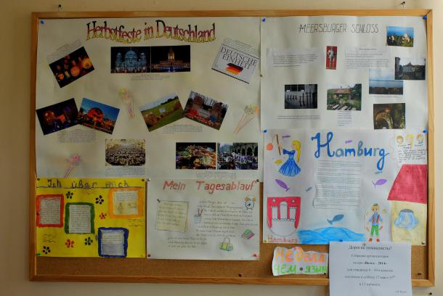

Slide 17
